Slide 1
Nyílt adatbázisok automatizált elemzése OAM megközelítés alkalmazásával
Jónás Attila Konzulens: dr Pitlik László

Slide 2
A problémafelvetés
Az egyik előadásunk során merül fel a választások közeledtével egy 2010-es projekt újra aktuálissá válása alapján megbecsülni, hogy a gazdasági mutatók előre tudják-e jelezni a politikai erők elmozdulását.
A képernyőképen Pitlik László táblázata, manuálisan feldolgozott adatokkal, egy adatsorral. (https://miau.my-x.hu/miau/281/KEI_10012022150615288.xlsx)
Objektivitás a szubjektív kiértékelésekkel szemben.
Megvalósítható-e automatizálva ezen kiértékelés?
Milyen mértékű lenne a becslés pontossága?
Vajon minden (elérhető) OECD KEI mutatószám hasznos a kiértékelés szempontjából?

Slide 3
Az elérhető adatforrások Felmérése
OECD (http://stats.oecd.org/) vs DB.Nomics (https://db.nomics.world/OECD/KEI) elsődleges szempontok:
Sebesség
Megbízhatóság
Adatelérés mikéntje

Slide 4
A kiértékelés folyamatának meghatározása

Slide 5
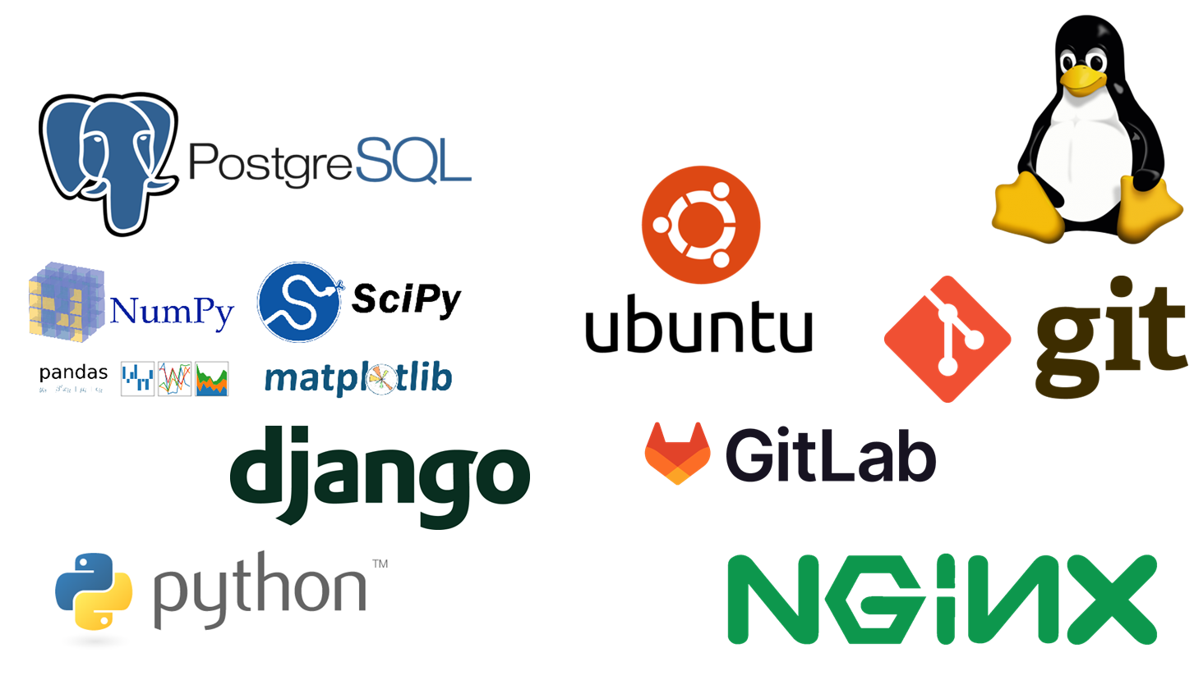
az eszközök meghatározása
Alapvető célunk volt az objektivitás előre helyezése volt a szubjektív kiértékelésekkel szemben és a különböző csapatmunka lehetőségek kihasználása is.
Szakmai hátterem és a nyílt forrású eszközök elérhetősége jól használható alapot biztosított ehhez.

Slide 6
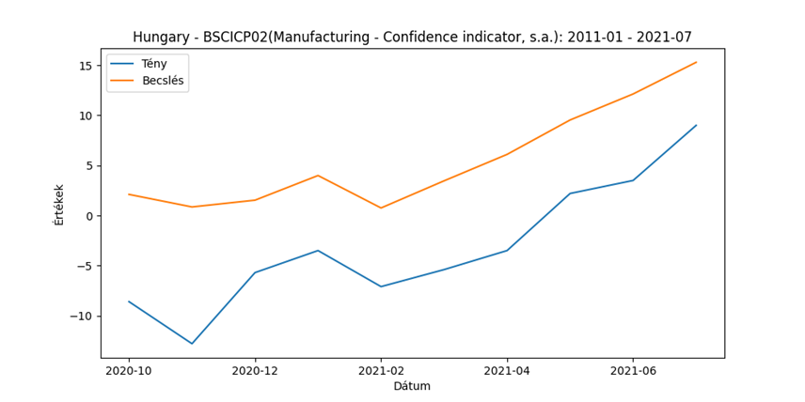
A program megvalósítása
A rendelkezésre álló időkeret korlátai kompromisszumos döntésekre kényszerítettek, így például a részleges szöveges kiértékelés megvalósítása már nem fért bele a megvalósult programba.
Jobbra látható a program által előállított kimeneti grafikon, mely már túlmutat a PoC (Proof of Concept) szintű megvalósításon.

Slide 7
A bírálók kérdései – Pitlik László – Kérdés 1.
Lát-e gazdaságilag/szervezési szempontból reális esélyt arra, hogy az egyedinek számító dolgozatával demonstrált automatizálási szint minél több Hallgatói dolgozati téma esetén quasi rendszerszintű kötelezettségként elvárható/elérhető legyen pl. szerzőpárosok/csoportok kialakításával, ahol pl. közgazdász és informatikus Hallgatók együttműködésének eredménye lenne a KNUTH-i határvonal átlépése?
Mindenképp van reális esély erre a hallgatói csoportok sokszínűsége miatt, illetve adott esetben több szak csapatmunkája is egy nagyon jól kiaknázható erőforrást jelentene.
A mindennapi életben is az automatizálás során (kifejezetten multinacionális környezetben) több részleg dolgozik egy-egy probléma megoldásán, így külön jó felkészítés is lehetne a hallgatók számára ilyen vegyesen előre kialakított, vagy épp önszerveződő csoportosulások megvalósulása.
Nem utolsó sorban a csapatmunkára való képesség is fontos szempont sok pozíció betöltése esetén.

Slide 8
A bírálók kérdései – Pitlik László – Kérdés 2.
Erre a legegyszerűbb megoldás a pyScript (https://pyscript.net/) használata lenne, ami egy egyszerű HTML-be integrálást valósítana meg, kis energiabefektetéssel. Ez viszont nem egy teljes funkcionalitású megoldás ebben a formában, ahogy különböző optimalizációk elvégzése is fontos lenne még egy ilyen jellegű "éles rendszerbe állítást" megelőzően. Továbbá ez nem biztosít sem jogosultságkezelést, sem komplexebb védelmet sem, így adott esetben a kiszolgáló szerverkörnyezet súlyos támadásoknak lehetne kitéve ezáltal.
Épp ezért ezt kombinálnám Rikk János által kérdezett piacképes termék kialakításának kérdésével, úgymond mérföldkövek meghatározása után egy MVP (Minimum Viable Product), vagy magasabb szint eléréséhez kötni a webes megjelenítést is.
Természetesen integrálható lehetne akár valamely Python Webes keretrendszerbe (pl Flask (https://flask.palletsprojects.com/), vagy Django (https://www.djangoproject.com/)), ezzel magasabb szintű webes megjelenést és kapcsolódó szolgáltatásokat kínálva, viszont növelve a ráfordítandó erőforrásokat is.
Milyen további fejlesztési lépésekre lenne szükség ahhoz, hogy a jelenlegi automatizációs szint non-stop online szolgáltatásként lehessen elérhető bárki számára?

Slide 9
A bírálók kérdései – RIKK János – Kérdés 1.
A klasszikus értelemben vett projektmenedzseri feladatokat "bontották szét" két szerepkörre az agilitás világában.
A PO feladata röviden a befektetőkkel a kommunikáció és átlátni, tervezni a teljes projektet, a rizikók felmérésével együtt.
A SM feladata röviden a fejlesztői csapat támogatása, a kapcsolódó "ceremóniák" szervezése, illetve az erőforrások elosztása, a kapacitás felmérése, annak tervezése, a fejlesztők támogatása, a nehézségek/akadályok elhárítása.
Egy projektmenedzsernek ezen feladatokat egy személyben kellett teljesítenie, így a munkája sokkal komplexebb volt, ezáltal jelentősebb stresszt is eredményezett, ahogy a hatékonysága sem vetekedhet a megosztott pozíciókkal. Továbbá a PM feladata volt a fejlesztők előrehaladását "erőltetni", ami a fejlesztőkre is nagyobb nyomást helyezett, így például a morálra is kihatott.
A használt fejlesztési modellben mi a Scrum Master és a Product Owner feladata, hogyan viszonyul ez egy klasszikus projektmenedzseri munkához?

Slide 10
A bírálók kérdései – Rikk János – Kérdés 2.
Véleményem szerint először is -valódi PO hiányában- csoportdöntésként mérföldköveket kellene meghatározni.
Ezáltal a MVP (Minimum Viable Product), majd a MMP (Minimum Marketable Product) mérföldkövek definíciója határozná meg a "piacra lépés" tényleges eléréséhez szükséges pontokat, melyek 100%-os teljesítése hozná el a piacképes terméket.
Ilyen, szükséges funkciók például:
(részlegesen) automatizált szöveges kiértékelés
komplexebb grafikus megjelenítés
egyszerűen használható kezelőfelület
Milyen további feladatok elvégzésére lenne szükség az említett „piacképes termék” megvalósításához?

Slide 11
Köszönöm a megtisztelő figyelmet!
Jónás Attila – CQY41H
19TBGAMB Gazdálkodási és menedzsment alapképzési szak (Budapest)

